Slide 1
旋转矩阵

Slide 2
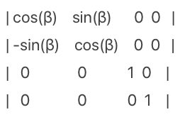
1.1绕z轴旋转

Slide 3
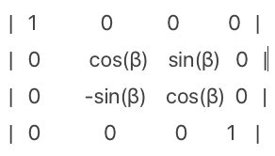
1.1绕x轴旋转

Slide 4
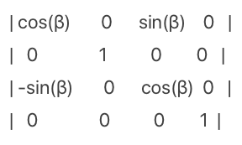
1.1绕y轴旋转

Slide 5
1.1 总结
通过上述矩阵内容，可以总结如下：
按照哪个轴进行旋转，哪个轴的坐标信息是不变动的。

Slide 6
再见~

